Slide 1

Autumn Practice
Tudusciuc Cristian-Rafael
github.com/RCTd/AMD_AutumnPractice

Slide 2
Cuprins
In aceste saptamani am finalizat urmatoarele cerinte:
Verificarea altui
Calculator binar
Calculator Binar
In Verilog
Corectarea altui
mediu de verificare
MIPS
Verificarea altui MIPS

Slide 3
Implementare
1
Calculator binar

Slide 4
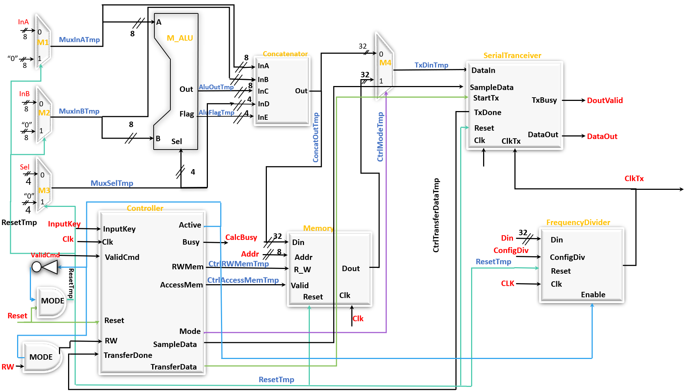
Calculator binar

Slide 5
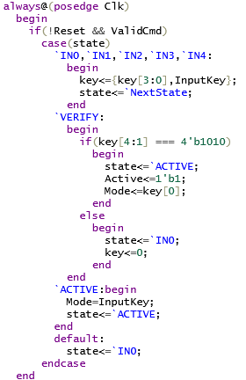
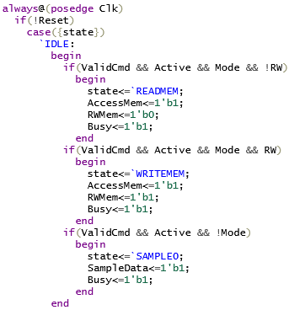
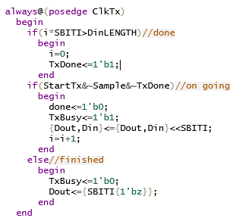
Key input control
Calculator binar
Cod semnificativ
IN2
IN1
IN0
ACTIVE
IN3
IN4
VERIFY
WRITE
MEM
IDLE
READ
MEM
SAMPLE0
TRANSFER
SAMPLE1
…
Read/Write control
Serial transceiver

Slide 6
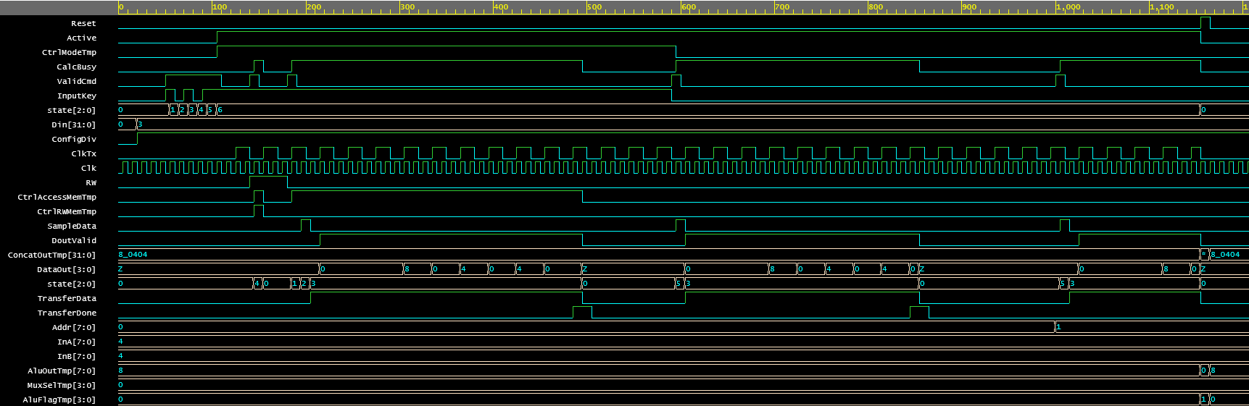
Calculator binar
Waveform
Input Key
Mode1 write
Mode1 read
Mode 0
Reset
Obs: am testat pe placuta modulul DecInputKey

Slide 7
Implementare
2
Mediu de verificare
pentru un alt calculator binar

Slide 8
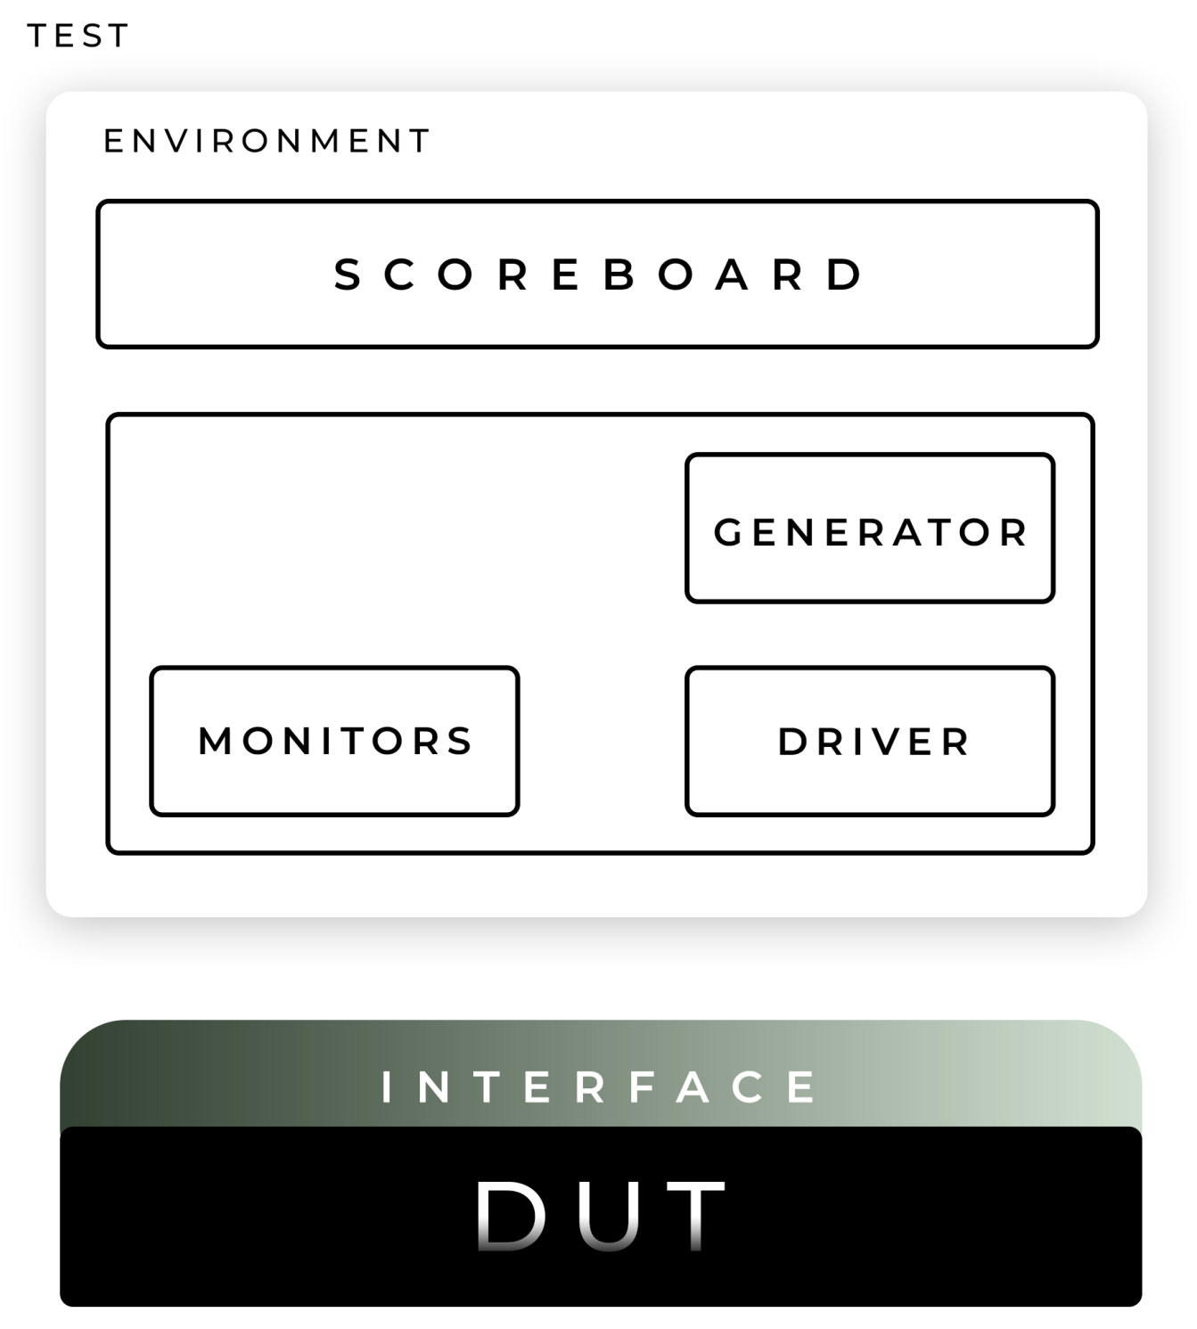
MV Calculator binar
AGENT

Slide 9
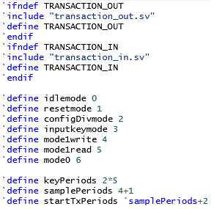
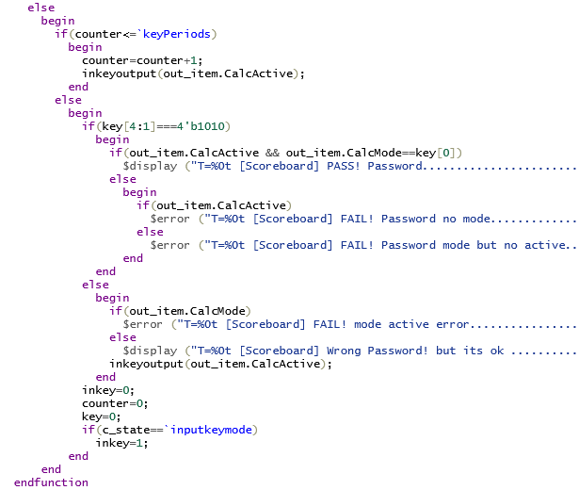
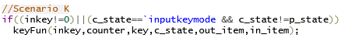
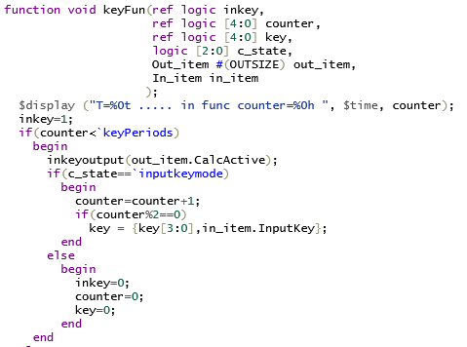
MV Calculator binar
Cod semnificativ dintre cele 6 scenarii testate

Slide 10
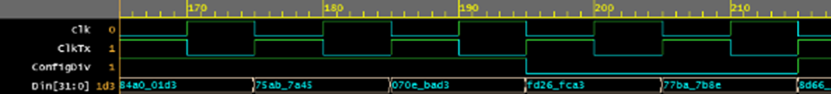
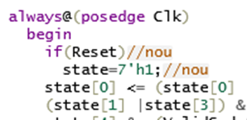
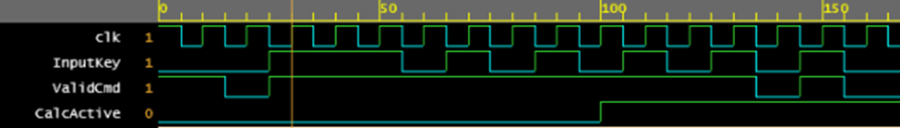
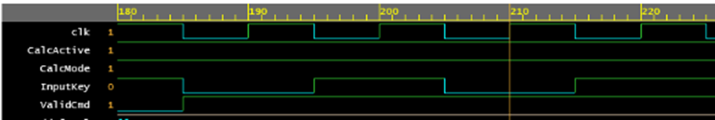
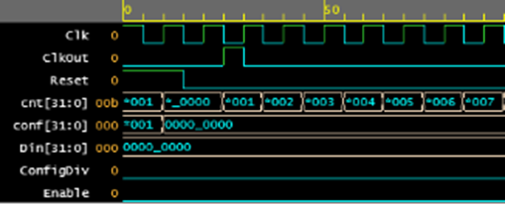
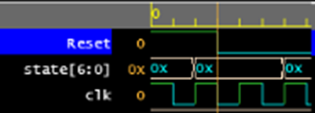
MV Calculator binar
Bugs | Tip | Solutii | Vizualizare
La reset bit-ul 0 din registrul de stare nu se reseteaza | Design
La reset registrul si counter-ul divizorului sunt setate cu valori eronate | Design | Resetarea valorilor sa fie identica cu starea initiala
Nu se poate trece in alt mod fara reset | Design | eliminarea partii |state[6] state[6] <= (state[4] & ValidCmd & InputKey | state[6]) & ~Reset;
Cheia nu este salvata in registru, se poate activa la momente gresite | Design | stari de salvare a cheii in registru urmate de o stare de verificare
Frecventa nu se poate modifica dupa activare | Spec | negarea intrarii enable a frequency divider

Slide 11
Implementare
3
Mediu de verificare
pentru un alt
MIPS

Slide 12
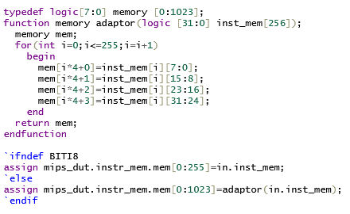
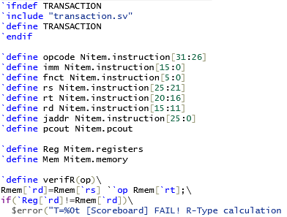
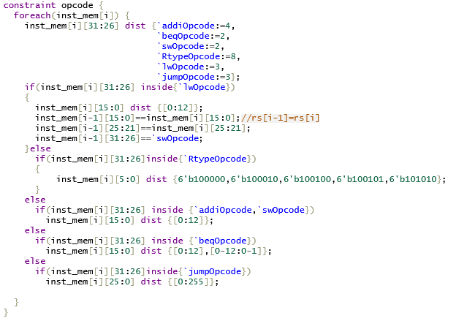
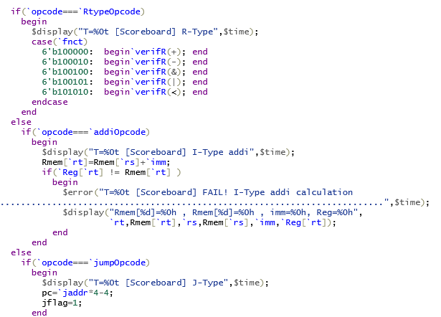
MV MIPS
Cod semnificativ

Slide 13
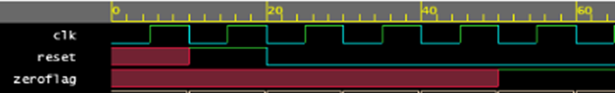
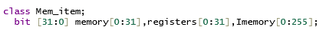
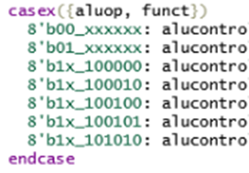
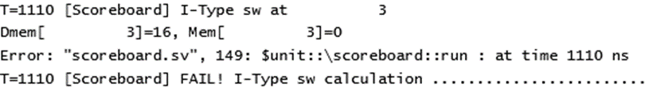
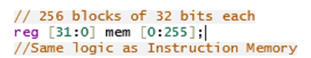
MV MIPS
Bugs | Tip | Solutii | Vizualizare
Zeroflag este calculat doar la scadere | Design | in always Zero=~(|ALUResult)
Memoria nu este pe octeti | Design | reg [8:0] mem [0:1024]; +concatenarile necesare
La accesarea memoriei adresa de intrare este impartita la 4 | Design | eliminarea siftarii la dreapta cu 2
Nu exista default la case-uri | Design | adaugare default-uri
Memoria in tranzactie este de tip bit | Verif | setare tip logic

Slide 14
Corectarea
4
Altui Mediu de verificare
pentru MIPS

Slide 15
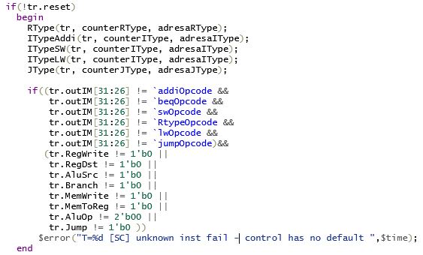
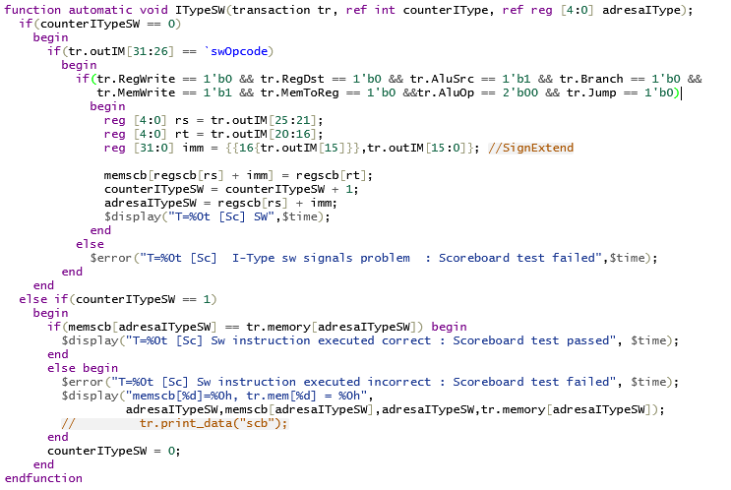
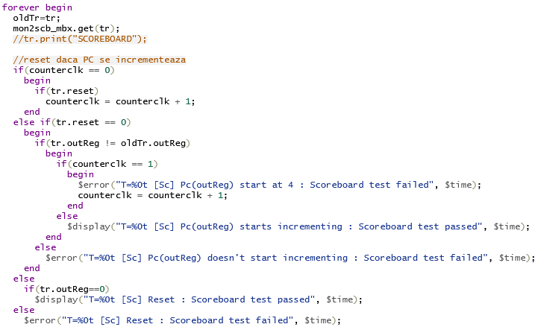
Corectare MV MIPS
Cod semnificativ

Slide 16
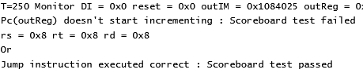
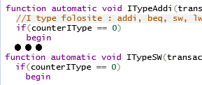
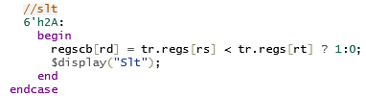
Corectare MV MIPS
Bugs | Tip | Solutii | Vizualizare
Test pc incorect dupa jump la adresa 0 | Verif | comparare pc cu pc de la perioada precedenta
Fara default la case | Verif | adaugare default
Acelasi counter pt instructiunile tip I | Verif | creare counter separat pentru fiecare
Nu exista verificare pt branch | Verif | de adaugat verificarea

Slide 17
THANK YOU !
Tudusciuc Cristian-Rafael
github.com/RCTd/AMD_AutumnPractice

